Slide 1
Python for data science QSAR Biodegradation
Fabien ALEXANDRINE – 5ème année

Slide 2
Contexte
QSAR (Quantitative Structure Activity Relationships)
Ou Relation quantitative structure à activité en français
Cherche à étudier la relation entre la structure chimique et la biodégradation des molécules.
Pour cette étude, 41 données de biodégradation de 1055 produits chimiques ont été recensées.

Slide 3
Cible à prédire
Ces produits ont été classifiés en 356 « ready biodegradable » et 699 « not ready biodegradable » à l’aide de 3 méthodes de modélisation :
k Nearest Neighbours
Partial Least Squares Discriminant Analysis
Support Vector Machines
On cherche à prédire cette classe.

Slide 4
Features (1/2)
1) SpMax_L: Leading eigenvalue from Laplace matrix 2) J_Dz(e): Balaban-like index from Barysz matrix weighted by Sanderson electronegativity 3) nHM: Number of heavy atoms 4) F01[N-N]: Frequency of N-N at topological distance 1 5) F04[C-N]: Frequency of C-N at topological distance 4 6) NssssC: Number of atoms of type ssssC 7) nCb-: Number of substituted benzene C(sp2) 8) C%: Percentage of C atoms 9) nCp: Number of terminal primary C(sp3) 10) nO: Number of oxygen atoms 11) F03[C-N]: Frequency of C-N at topological distance 3 12) SdssC: Sum of dssC E-states 13) HyWi_B(m): Hyper-Wiener-like index (log function) from Burden matrix weighted by mass 14) LOC: Lopping centric index 15) SM6_L: Spectral moment of order 6 from Laplace matrix 16) F03[C-O]: Frequency of C - O at topological distance 3 17) Me: Mean atomic Sanderson electronegativity (scaled on Carbon atom) 18) Mi: Mean first ionization potential (scaled on Carbon atom) 19) nN-N: Number of N hydrazines 20) nArNO2: Number of nitro groups (aromatic) 21) nCRX3: Number of CRX3

Slide 5
Features (2/2)
22) SpPosA_B(p): Normalized spectral positive sum from Burden matrix weighted by polarizability 23) nCIR: Number of circuits 24) B01[C-Br]: Presence/absence of C - Br at topological distance 1 25) B03[C-Cl]: Presence/absence of C - Cl at topological distance 3 26) N-073: Ar2NH / Ar3N / Ar2N-Al / R..N..R 27) SpMax_A: Leading eigenvalue from adjacency matrix (Lovasz-Pelikan index) 28) Psi_i_1d: Intrinsic state pseudoconnectivity index - type 1d 29) B04[C-Br]: Presence/absence of C - Br at topological distance 4 30) SdO: Sum of dO E-states 31) TI2_L: Second Mohar index from Laplace matrix 32) nCrt: Number of ring tertiary C(sp3) 33) C-026: R--CX--R 34) F02[C-N]: Frequency of C - N at topological distance 2 35) nHDon: Number of donor atoms for H-bonds (N and O) 36) SpMax_B(m): Leading eigenvalue from Burden matrix weighted by mass 37) Psi_i_A: Intrinsic state pseudoconnectivity index - type S average 38) nN: Number of Nitrogen atoms 39) SM6_B(m): Spectral moment of order 6 from Burden matrix weighted by mass 40) nArCOOR: Number of esters (aromatic) 41) nX: Number of halogen atoms 42) experimental class: ready biodegradable (RB) and not ready biodegradable (NRB)

Slide 6
Récupération des données
Le set de données contient 1055 lignes et 42 colonnes. Ces colonnes ne sont pas nommées dans le fichier Excel de base, j’ai donc ajouté leur nom au moment de l’import des données
J’ai ensuite vérifié si certaines colonnes étaient entièrement nulles afin de pouvoir les drop dès maintenant. Aucune ne l’était.

Slide 7
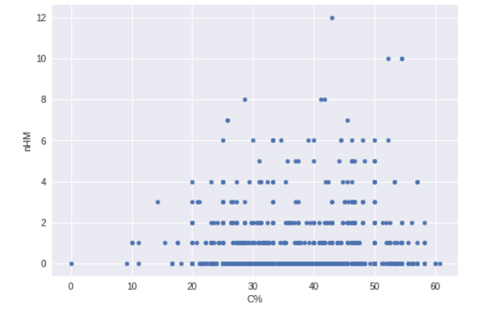
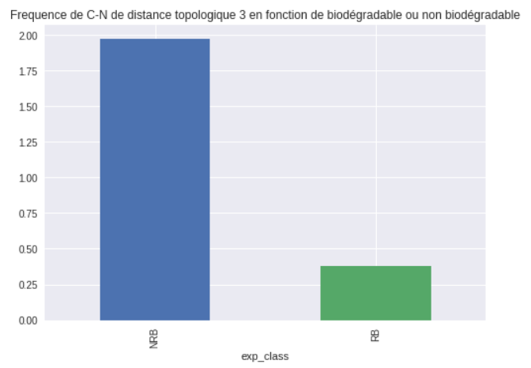
Feature Engineering
J’ai tracé des graphiques afin de pouvoir émettre des premières hypothèses sur la pertinence des features. On remarque une forte corrélation entre la classe à prédire et la fréquence de liens Carbone-Azote de distance topologique 3

Slide 8
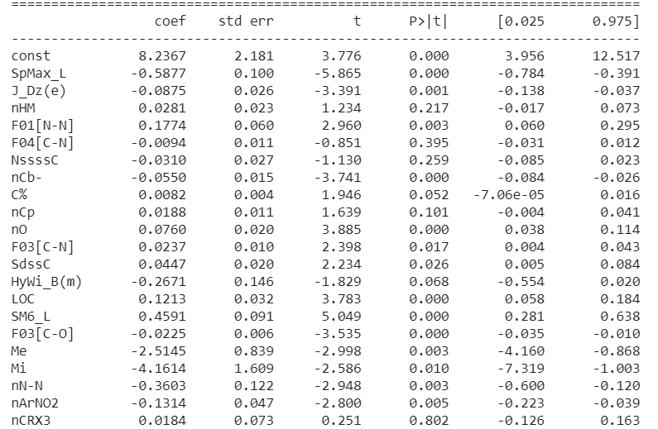
Feature Engineering
Afin de faciliter la classification, j’ai ajouté une colonne « class » qui prend 0 ou 1 en fonction de la classe « NRB » ou « RB » du produit chimique.
Pour trouver les feature importances j’ai utilisé une méthode des moindres carrés ordinaire puis j’ai retiré les features les moins importantes du set de données

Slide 9
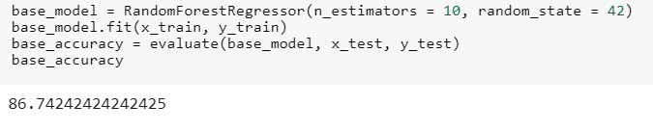
Random Search
Après avoir split le set de données en x_train, y_train, x_test et y_test, j’ai appliqué une Random Search pour trouver les meilleurs paramètres d’un Random Forest.
J’ai appliqué les paramètres à un modèle Random Forest et j’ai confronté les résultats prédits aux classes de bases.
86,7% de précision

Slide 10
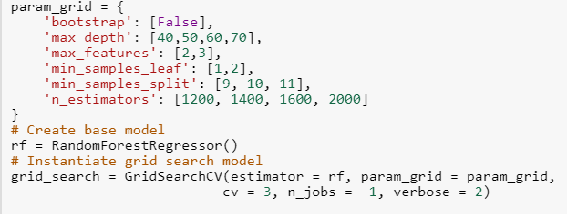
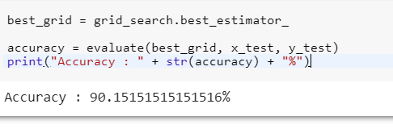
Grid Search
En reprenant les best parameters obtenus avec la Random Search, j’ai tenté d’optimiser la précision avec une Grid Search.
Avec cette méthode, j’ai pu obtenir 90% de précision

Slide 11
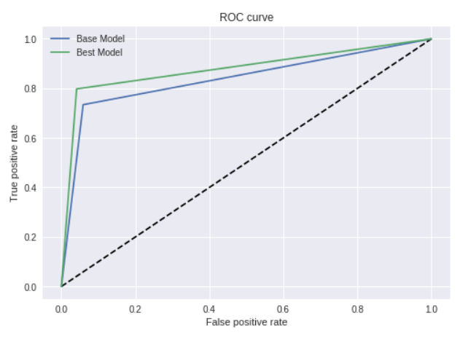
Courbe ROC
Performance des modèles

